Slide 1

Конкурс интерактивных презентаций «Интерактивная мозаика»-2017
Автор: Малыгина Светлана Васильевна,
учитель биологии ТОГБОУ «Многопрофильный кадетский корпус имени Л.С. Демина» г. Тамбова

Slide 2
Биология – наука о живой природе
Биологические науки. Методы научного исследования

Slide 3
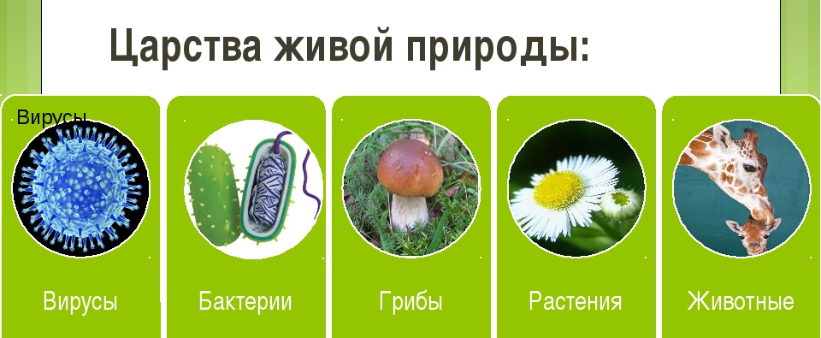
Живая природа – совокупность организмов
БИОЛОГИЯ – совокупность наук о жизни, изучающих строение, проявление жизнедеятельности, среду обитания живых существ, связи их друг с другом и с неживой природой

Slide 4
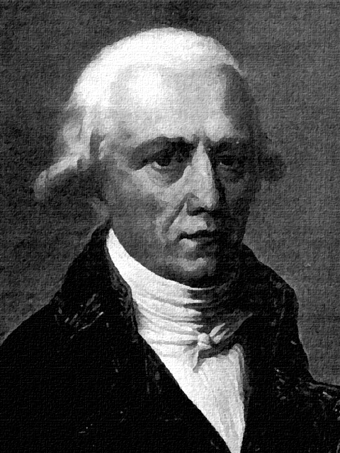
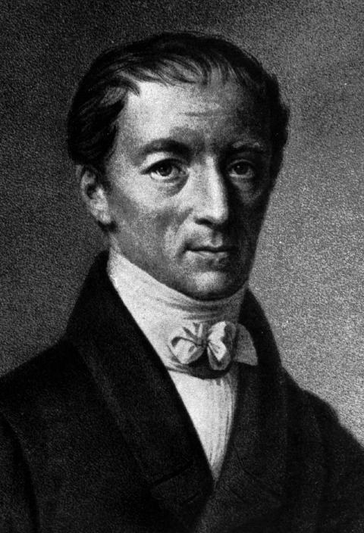
Биология – древнейшая наука
Тревиранус
Готфрид Рейнхольд
(1776-1837)
Термин «биология» введен в науку в 1802 г Ж.Б. Ламарком и Г.Р. Тревиранусом
Ламарк
Жан-Батист
(1744-1829)

Slide 5
Семья биологических наук
цитология
этология
экология
генетика
физиология
селекция
ботаника
палеонтология
зоология
биотехнология
анатомия
биохимия

Slide 6
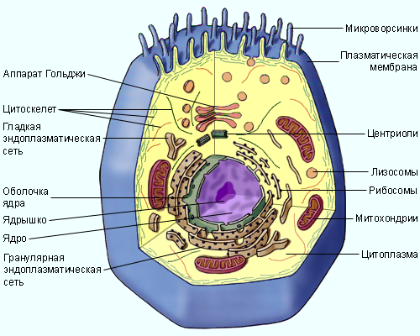
Цитология
Цитология – раздел биологии, изучающий живые клетки, их органоиды, их строение, функционирование, процессы клеточного размножения, старения и смерти
Клетка животного

Slide 7
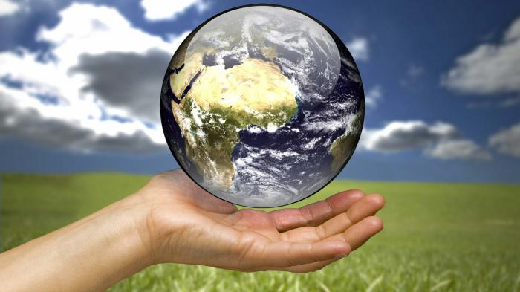
Экология
Экология – наука о закономерностях взаимоотношений организмов между собой и со средой обитания

Slide 8
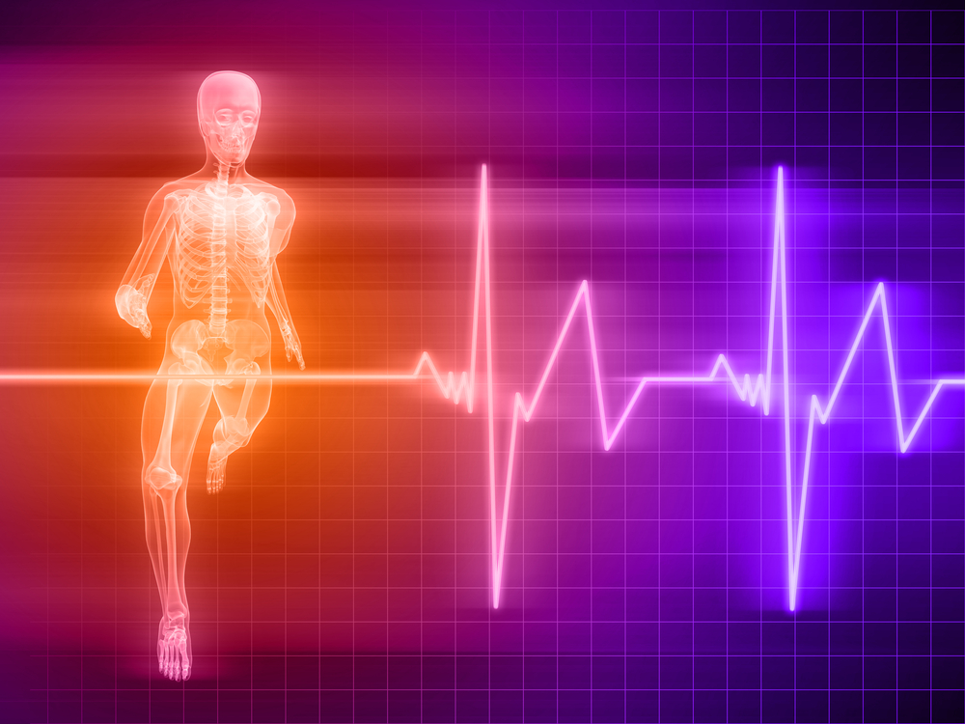
Физиология
Физиология – наука о процессах жизнедеятельности (функциях) и механизмах их регулирования в клетках, тканях, органах, системах органов и целостного организма

Slide 9
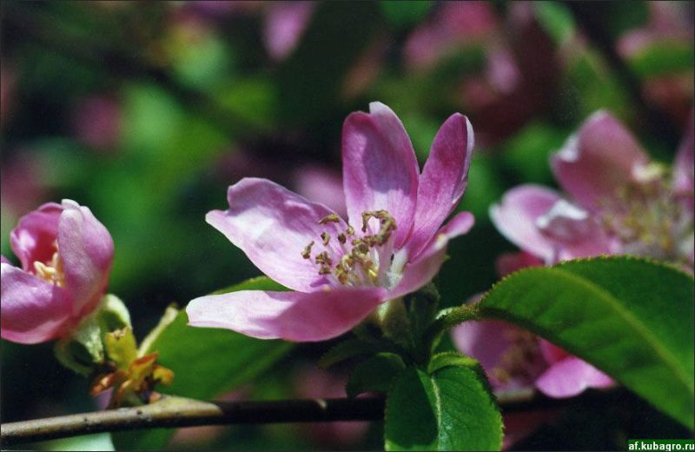
Ботаника
Ботаника – система наук, изучающая растения, их строение, физиологию, экологию, эволюцию и систематику

Slide 10
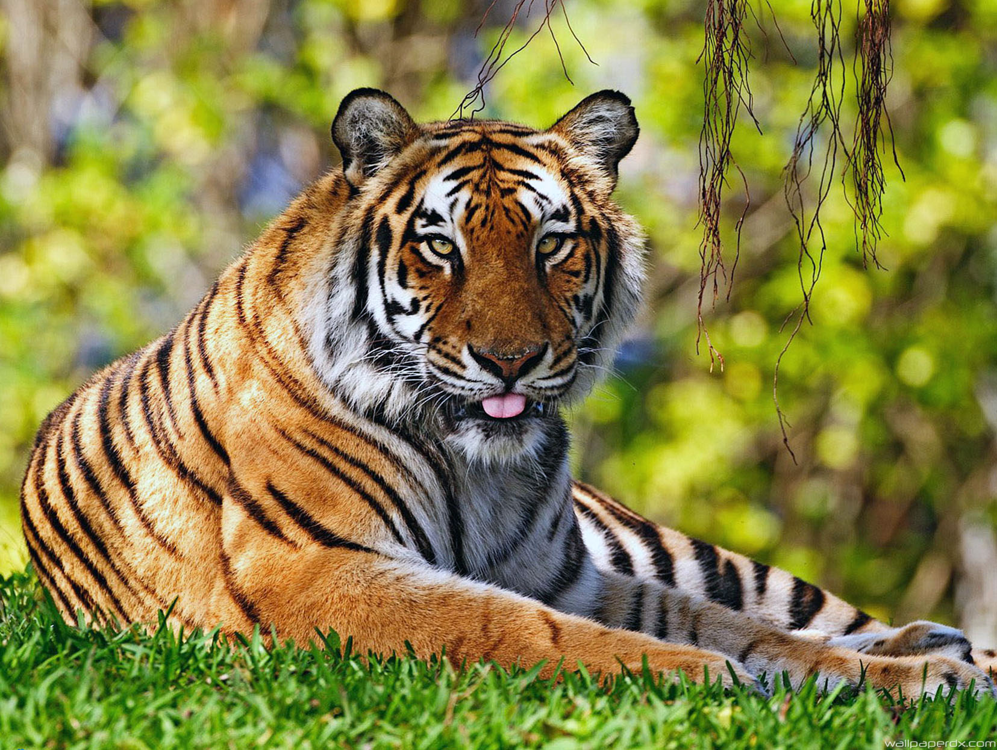
Зоология
Зоология – система наук, изучающая животный мир, его многообразие, строение, жизнедеятельность, распространение, эволюцию, связь со средой обитания

Slide 11
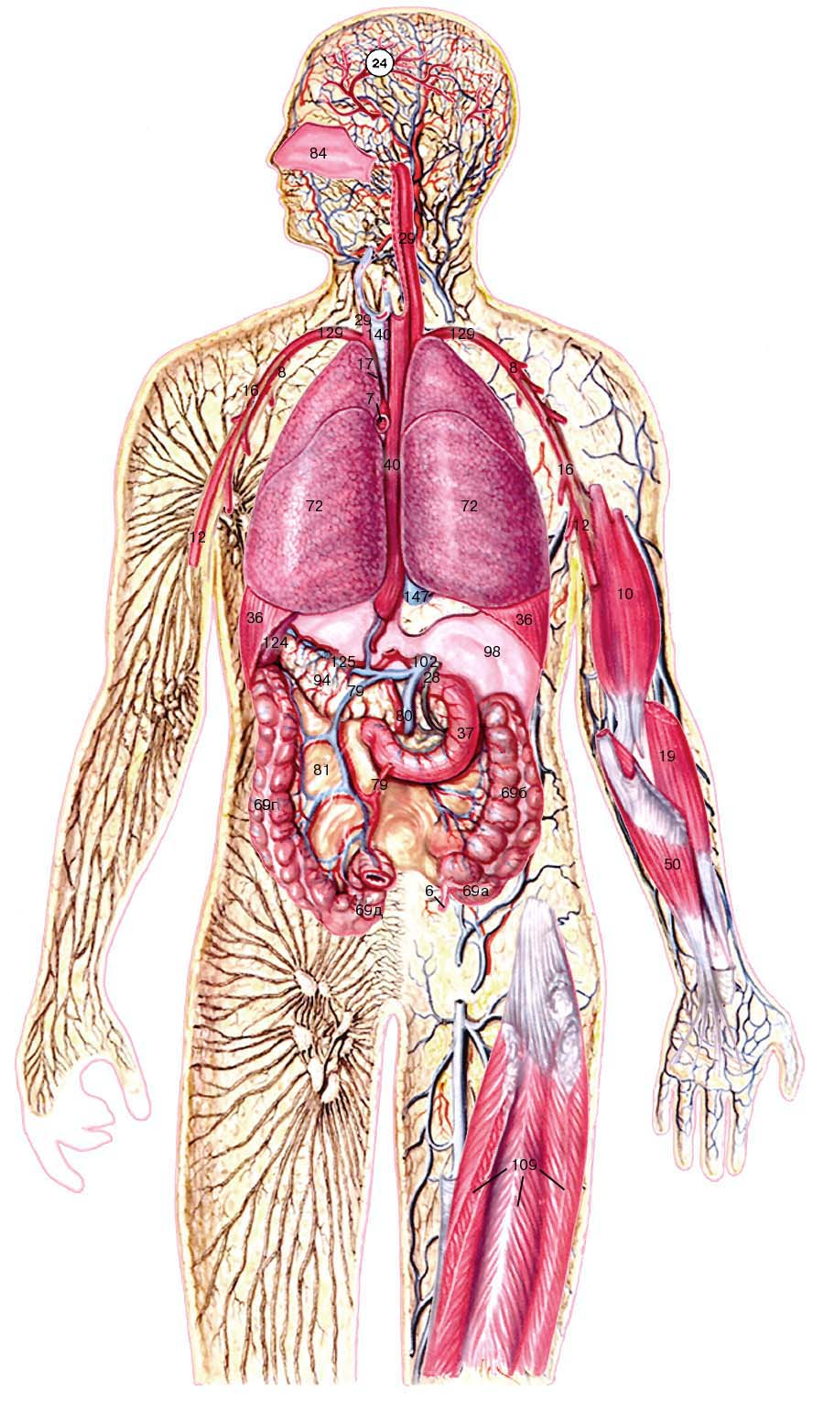
Анатомия
Анатомия – наука о строении, форме организма, его органов и образующих их тканей

Slide 12
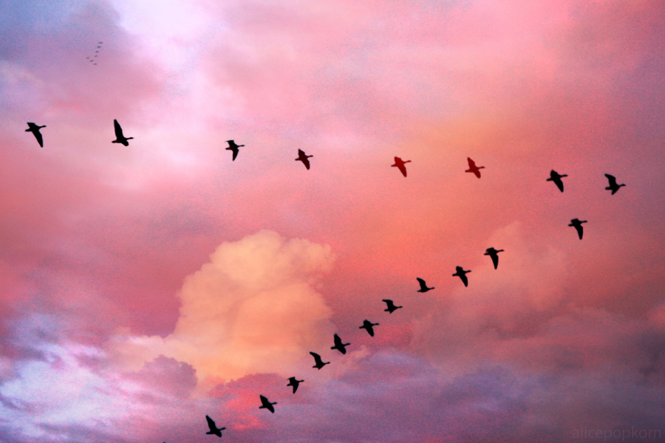
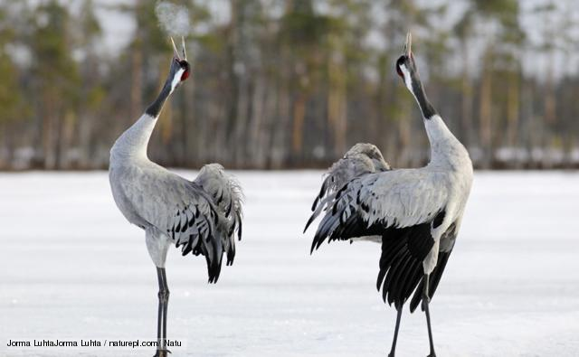
Этология
Этология – наука о поведении животных

Slide 13
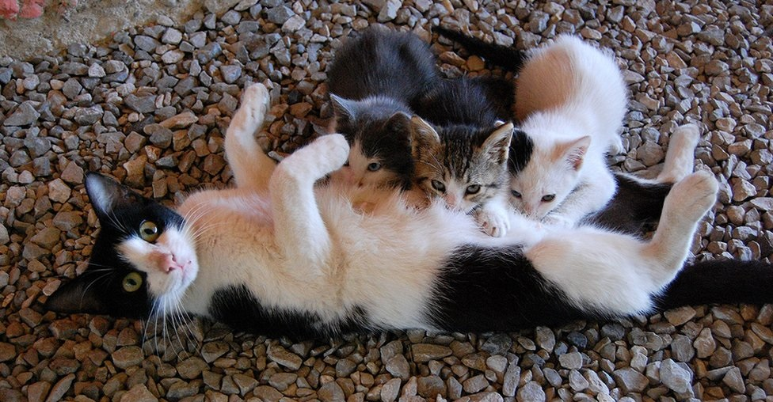
Генетика
Генетика – наука, изучающая закономерности наследственности и изменчивости

Slide 14
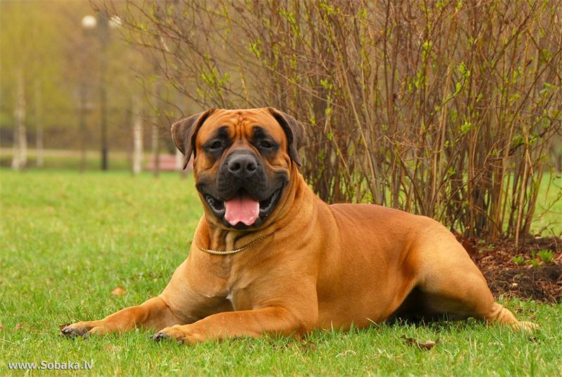
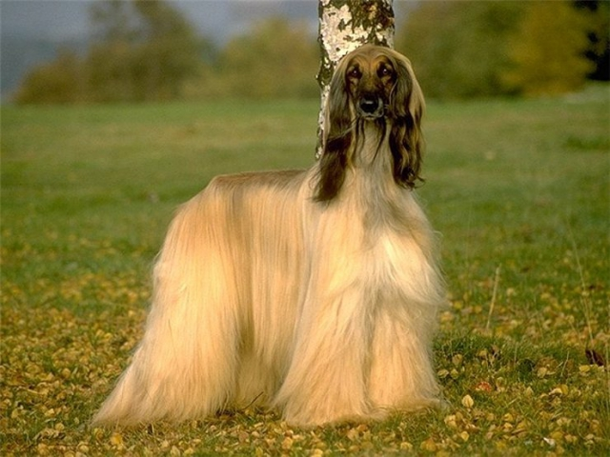
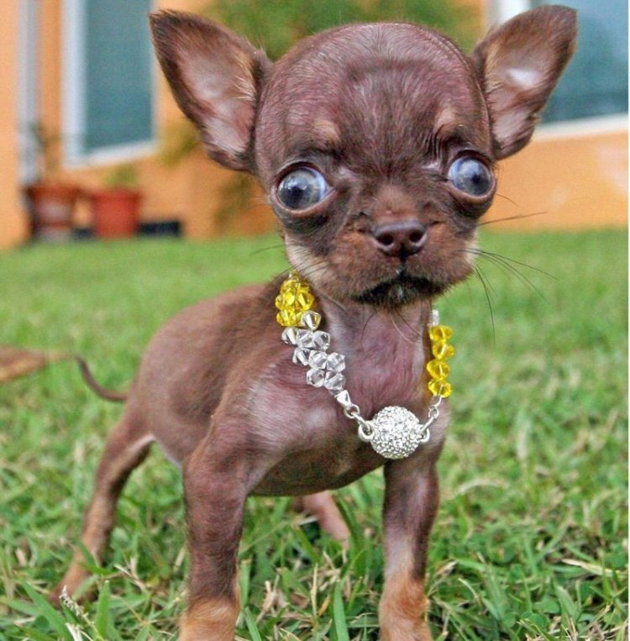
Селекция
Селекция – наука, занимающаяся выведением новых сортов растений, пород животных, штаммов микроорганизмов

Slide 15
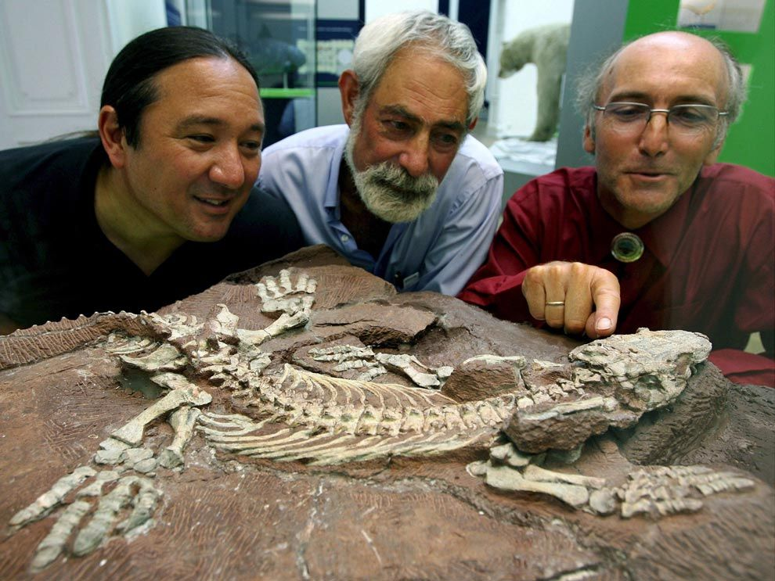
Палеонтология
Палеонтология – наука об историческом развитии живой природы, об ископаемых организмах

Slide 16
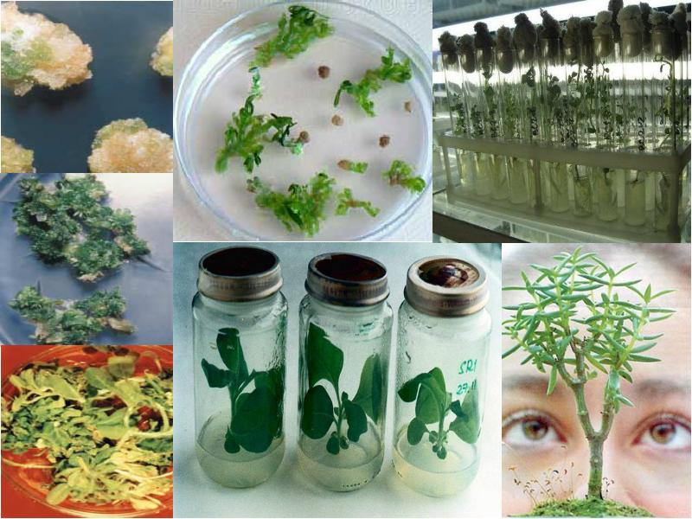
Биотехнология
Биотехнология – комплекс наук позволяющий наиболее полно реализовать возможности живых организмов или их производных для создания и модификации продуктов или процессов различного назначения

Slide 17
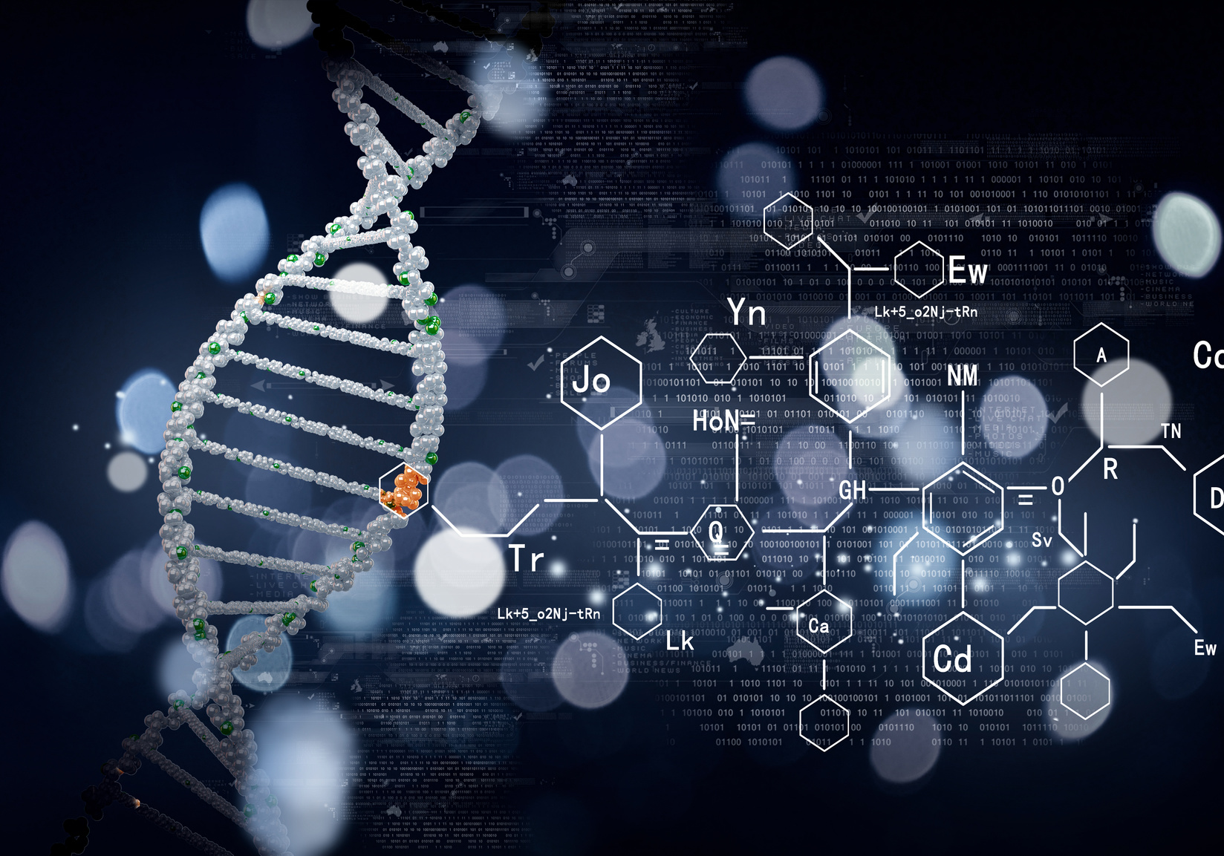
Биохимия
Биохимия – наука о химическом составе живых клеток и организмов и о химических процессах, лежащих в основе их жизнедеятельности

Slide 18
Значение биологии
обеспечение продовольствием
охрана здоровья и лечение заболеваний
сохранение разнообразия организмов на нашей планете

Slide 19
Методы исследования в биологии
Наблюдение
Описательный
Сравнительный
Эксперимент
Метод обобщения
Исторический
Метод моделирования

Slide 20
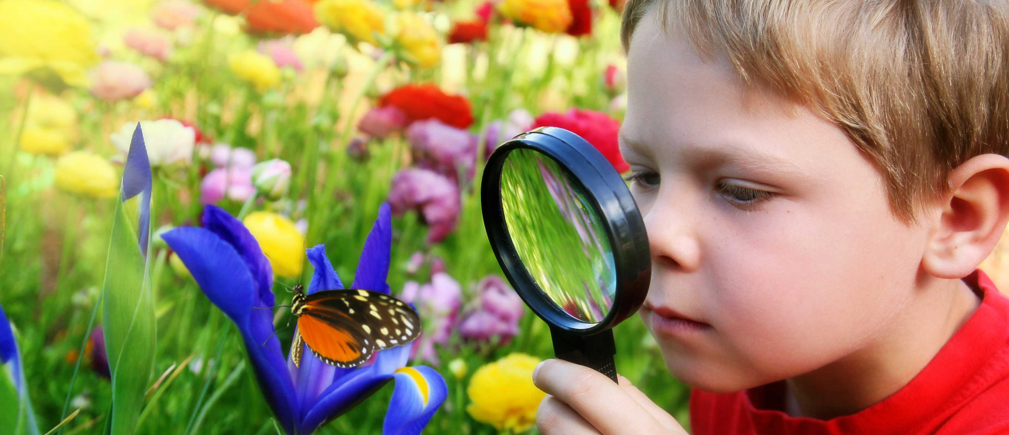
Наблюдение -
целенаправленное восприятие биологических объектов, процессов, явлений

Slide 21

Описательный метод -
собирание и описание фактов при наблюдении

Slide 22
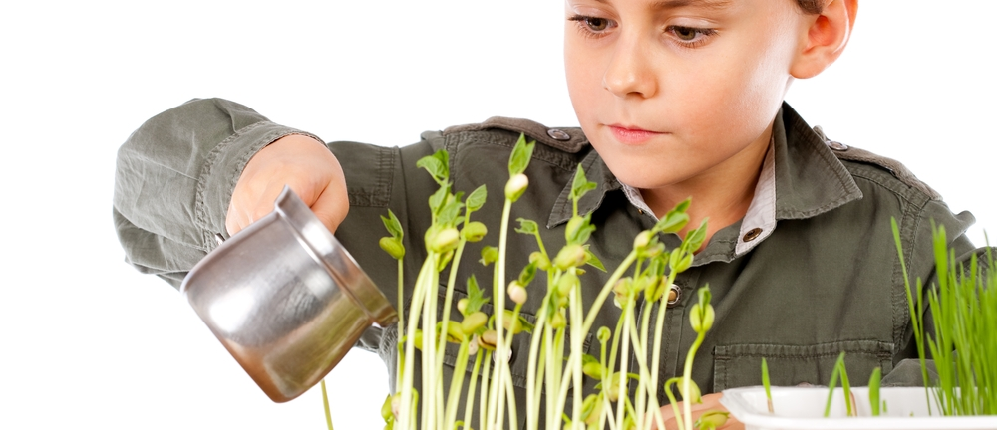
Эксперимент -
изучение свойств и явлений живой природы в заданных человеком условиях

Slide 23
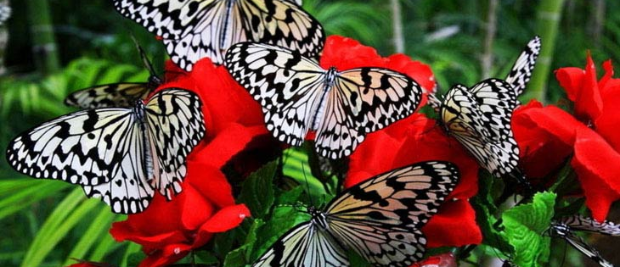
Сравнительный метод -
изучение сходства и различия организмов и их частей

Slide 24
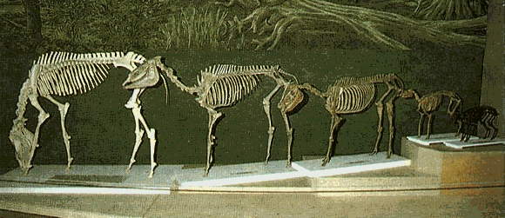
Исторический -
Изучение закономерностей появления и развития организмов, становления их структуры и функций

Slide 25
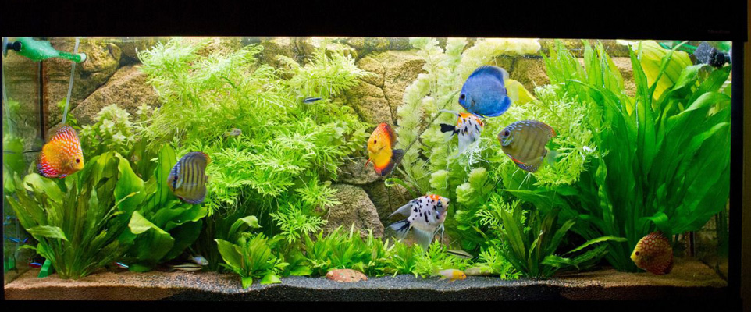
Метод моделирования -
воспроизведение самих организмов или их существенных свойств в виде моделей (математических, компьютерных) человеком

Slide 26
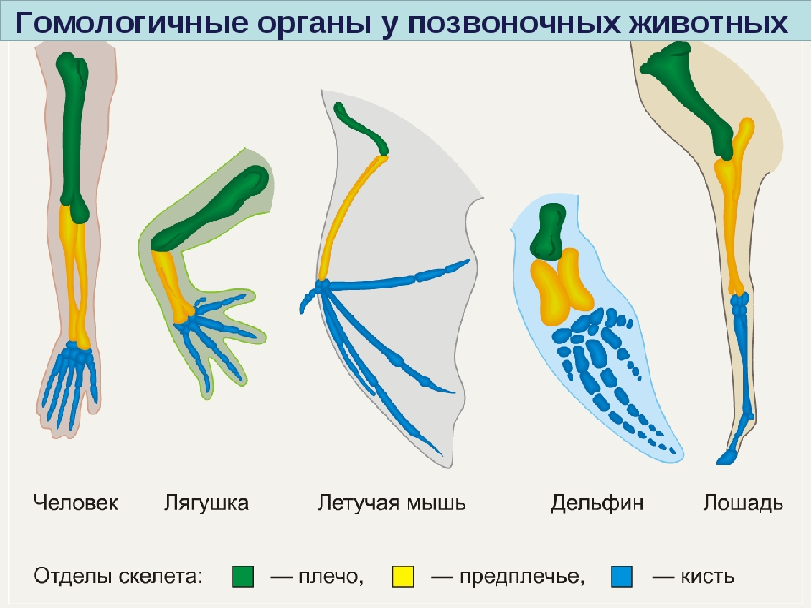
Метод обобщения -
выявление черт сходства и различия, установление родства изучаемых биологических объектов

Slide 27
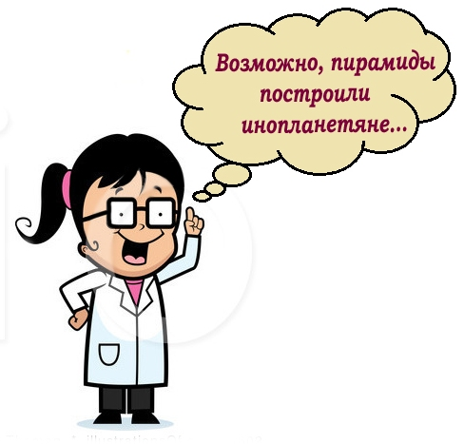
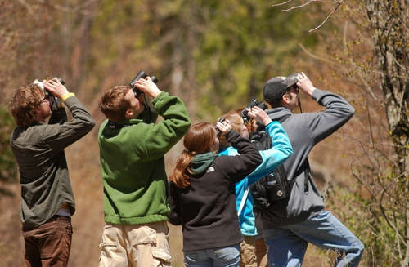
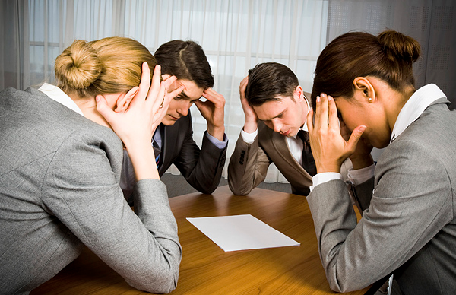
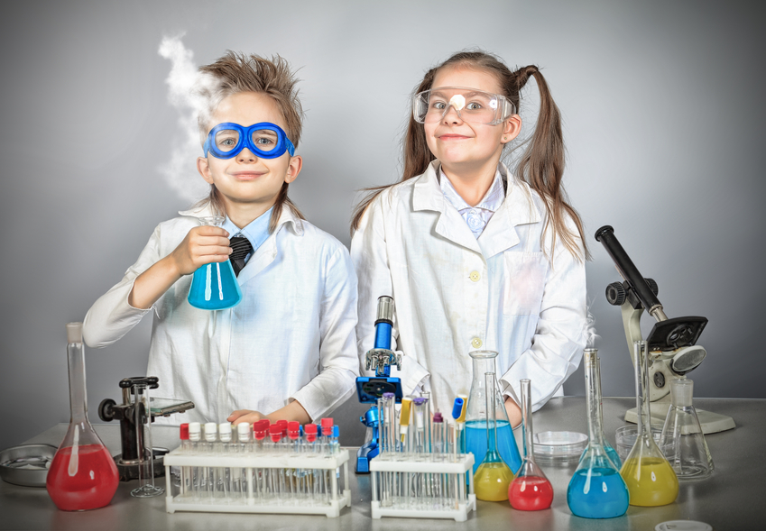
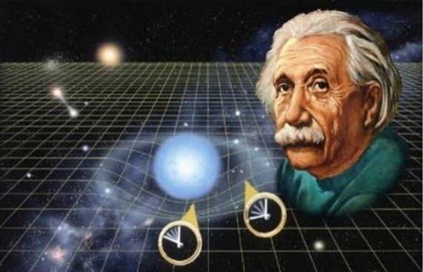
Этапы научного исследования
Получение фактов
Постановка проблемы
Конструирование гипотезы
Проверка гипотезы
Подтверждение или опровержение гипотезы
Построение теории

Slide 28

Вопросы и задания.

Slide 29
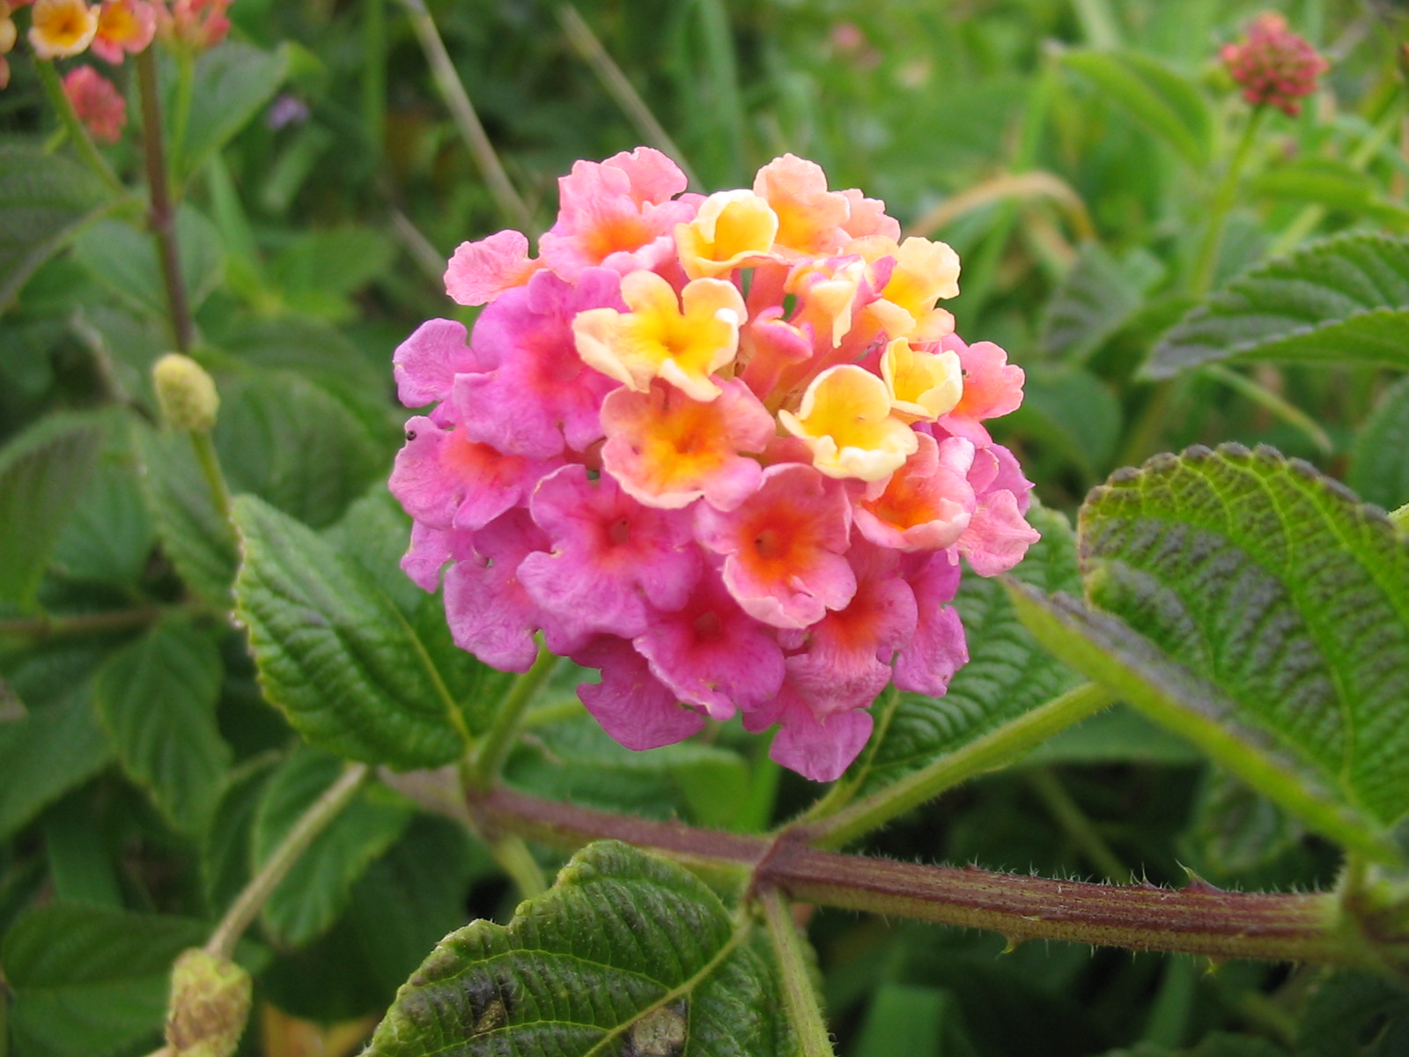
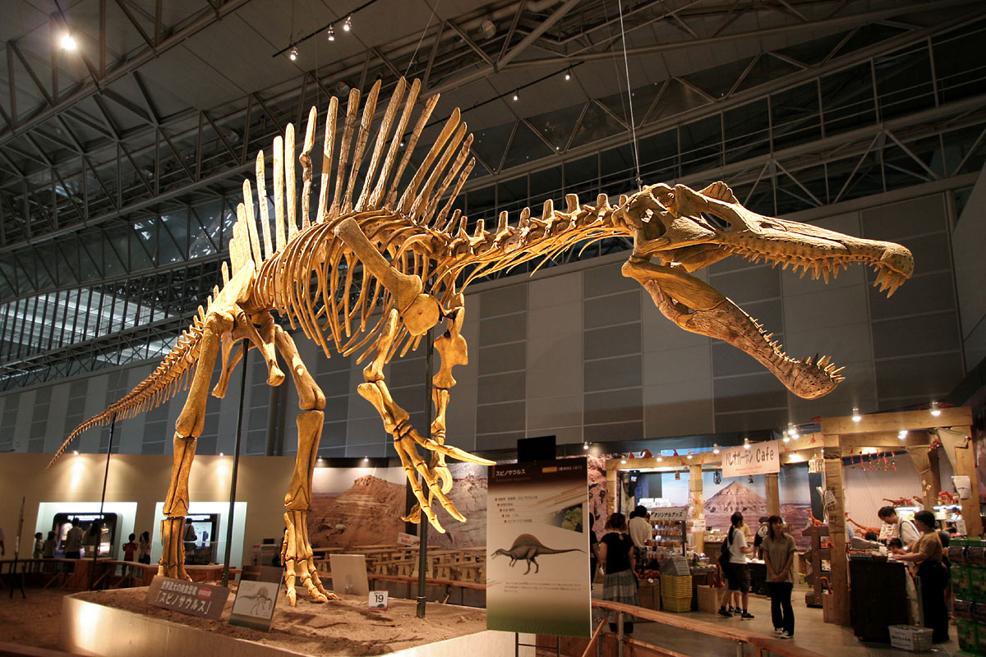
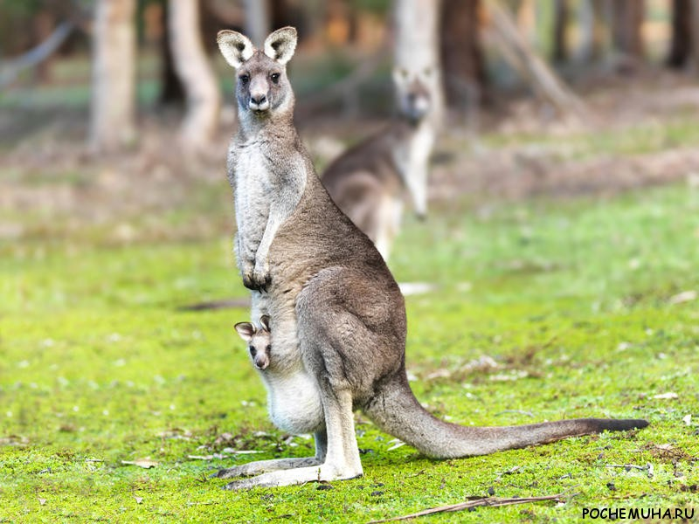
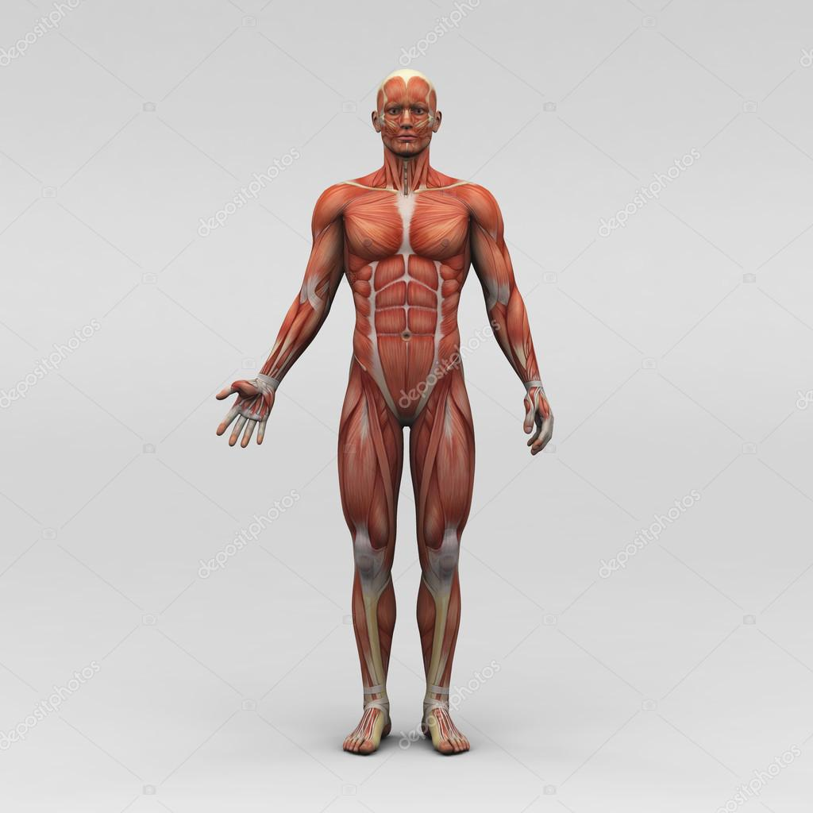
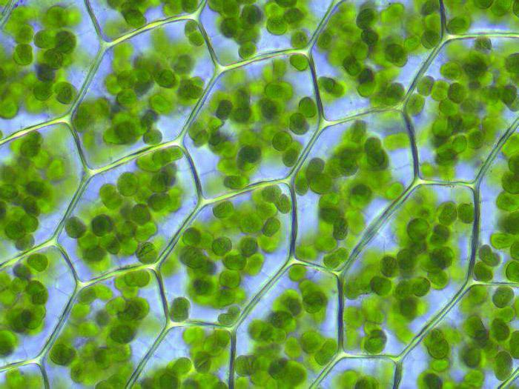
Какие науки изучают данные объекты?
палеонтология
зоология
ботаника
цитология
анатомия

Slide 30
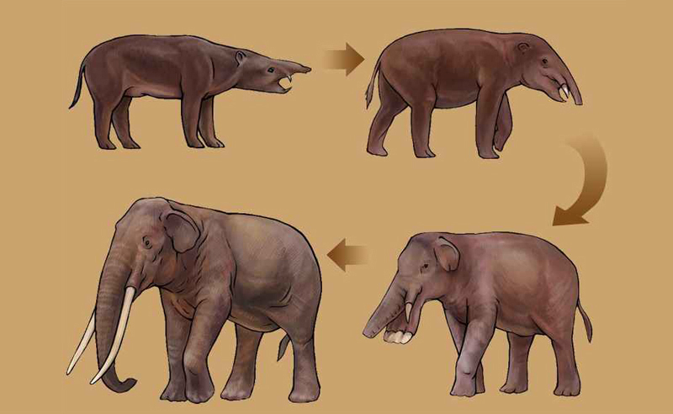
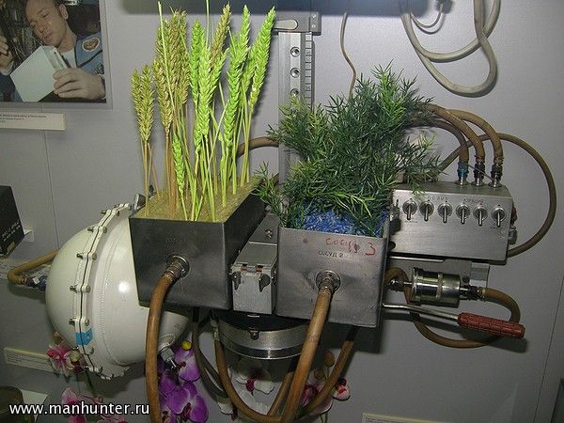
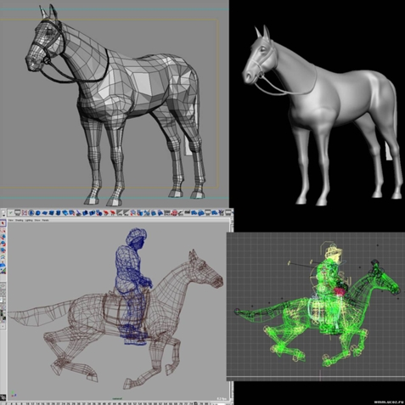
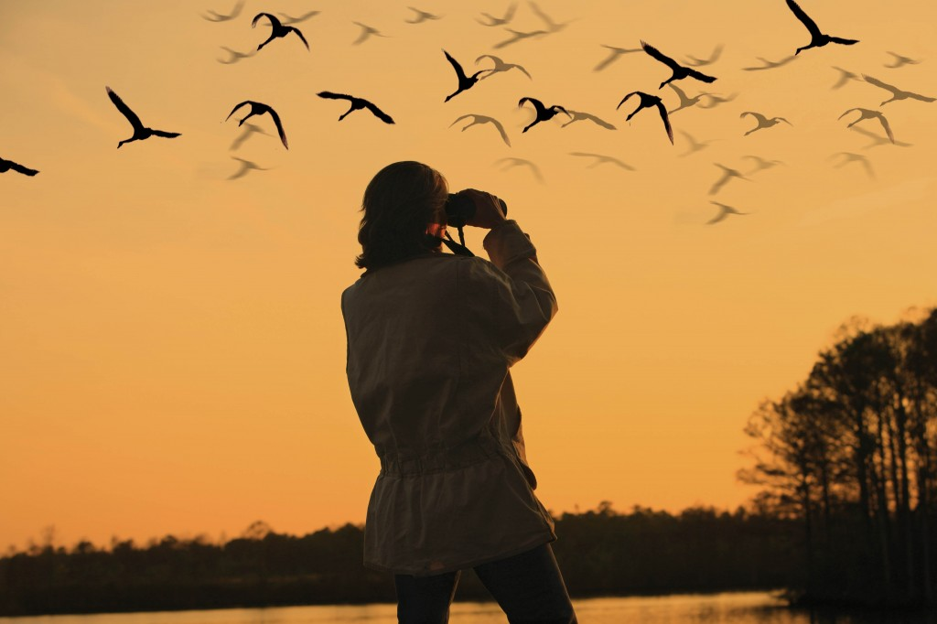
Определите методы исследования
эксперимент
исторический
наблюдение
моделирование

Slide 31
Метод изучения живой природы, предполагающий создание ситуаций, помогающих выявить свойства биологических объектов
1) наблюдение
2) сравнение
3) описание
4) эксперимент

Slide 32
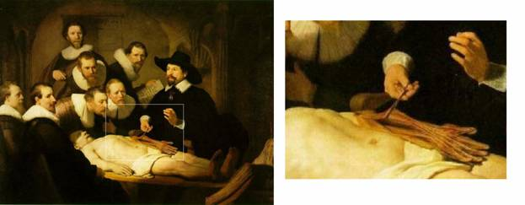
Пример какого научного метода иллюстрирует сюжет картины голландского художника Рембрандта «Уроки анатомии доктора Николаса Тюльпа», написанной в 1632 г?
1) наблюдения
3) моделирования
2) эксперимента
4) измерения

Slide 33
Какой из перечисленных ниже процессов характерен только для животных?
1) образование органических веществ из неорганических на свету
2) восприятие раздражений из окружающей среды и преобразование их в нервные импульсы
3) поглощение кислорода и выделение углекислого газа в процессе дыхания
4) поступление веществ в организм, их преобразование и удаление конечных продуктов жизнедеятельности

Slide 34
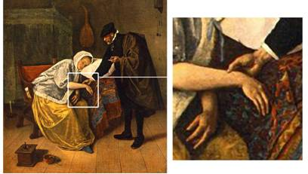
Пример какого научного метода иллюстрирует сюжет картины голландского художника Я. Стена «Пульс», написанной в середине XVII в.?
1) моделирование
2) наблюдение
3) эксперимент
4) измерение

Slide 35
Строение и распространение древних папоротниковидных изучает наука
1) палеонтология
2) экология растений
3) селекция
4) физиология растений

Slide 36
Какая наука изучает многообразие организмов и объединяет их в группы на основе родства?
1) морфология
2) систематика
3) экология
4) физиология

Slide 37
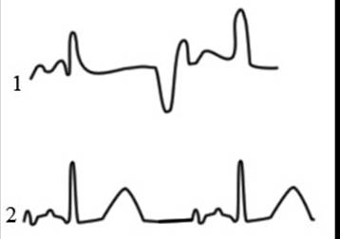
На рисунке изображён фрагмент энцефалограммы человека. Расшифровать её позволят знания в области
1) гигиены
2) генетики
3) физиологии
4) анатомии

Slide 38
Изучение сортового и видового разнообразия растений – задача науки
1) палеонтологии
2) биогеографии
3) экологии
4) селекции

Slide 39
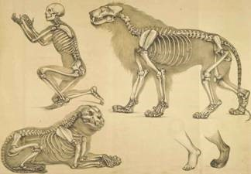
Доказать родство изображённых организмов позволит метод
1) эксперимент
2) сравнение
3) моделирование
4) наблюдение

Slide 40
Главный признак живого –
1) преобразование веществ
2) движение
3) обмен веществ
4) увеличение массы

Slide 41
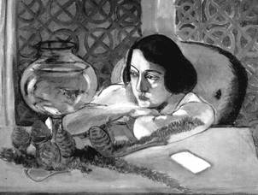
Какое биологическое исследование может провести женщина, изображённая на картине Анри Матисса «Женщина перед аквариумом»?
1) определить физические свойства воды в аквариуме
2) определить видовой состав обитателей аквариума
3) описать форму аквариума
4) сравнить состав воды в аквариуме с водой в реке

Slide 42
Какая наука занимается проблемами взаимосвязи организмов между собой и их средой обитания ?
1) экология
2) палеонтология
3) селекция
4) эмбриология

Slide 43
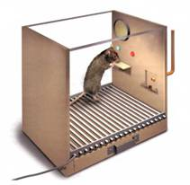
На фотографии изображена камера Скиннера, в которой содержится крыса. Она, нажимая на определённые кнопки и рычажки, получает корм. Какой метод является ведущим в изучении поведения млекопитающего в таких условиях?
1) измерение
2) моделирование
3) анализ
4) эксперимент

Slide 44
Благодарю за внимание и активную работу!

Slide 45
Информационные ресурсы
https://fs00.infourok.ru/images/doc/231/66701/1/img3.jpg
http://school-collection.edu.ru/catalog/search/?text=%EF%EE%F0%F2%F0%E5%F2+%CB%E0%EC%E0%F0%EA%E0&submit=%CD%E0%E9%F2%E8&interface=catalog
https://i04.fotocdn.net/s14/188/public_pin_m/505/2482895035.jpg
http://files.school-collection.edu.ru/dlrstore/c9082c77-75cf-8019-b679-202a64123655/00135958544553666.htm
http://poznaymir.moy.su/gipoteza.jpg
http://lili-studio.ru/images/lager2017/lager-2017-2.jpg
https://previews.123rf.com/images/abluecup/abluecup1209/abluecup120900490/15390467-A-man-in-the-observation-gear-Stock-Photo-see-gear-discovery.jpg
http://banteerns.ie/primaryscience/wp-content/uploads/2015/12/Science.jpg
http://3d-uroki.ucoz.kz/_pu/0/02345.jpg
http://yuliaanisimova.ru/suwegyox/7686
http://www.startupdonut.co.uk/sites/default/files/what-are-you-paying-your-accountant-for-69022777.jpg

Slide 46
Информационные ресурсы
http://zagadkizemli.ru/uploads/posts/2013-11/1383985230_babochki13.jpg
https://www.teachermagazine.com.au/files/Teaching_and_really_teaching.jpg
http://kensi11-forever.esy.es/wp-content/uploads/2015/01/1352088677_8.77.gif
http://oranda-gold.ru/app.php/pic/4787.jpg
https://ds03.infourok.ru/uploads/ex/087d/0003c584-7eb29c15/img79.jpg
http://af.kubagro.ru/kafedry/botanika/images/1.jpg
http://www.wallpaperdx.com/images/beasts-hd-wallpaper.jpg
http://ichef.bbci.co.uk/naturelibrary/images/ic/credit/640x395/c/co/common_crane/common_crane_1.jpg
https://rainpaper.files.wordpress.com/2015/02/4100873011_a6ea423a90_o.jpg?w=900
http://funkot.ru/wp-content/uploads/2013/08/bel-ser-5kittens.jpg
http://proxy12.media.online.ua/uol/r3-090bfb2634/51256dbf68b45.jpg
http://85.142.162.126/os/xmodules/qprint/index.php?proj_guid=0E1FA4229923A5CE4FC368155127ED90&theme_guid=E9589E39CCE1BF8E4A1BDAEFB2074165&groupno=10&groupno=11

Slide 47
Информационные ресурсы
https://ru1.anyfad.com/items/t1@6498407c-b7f6-4cfb-bc36-65b68d1d7ab8/Kak-dressirovat-sobaku-Vse-komandy-dlya-sobak.jpg
http://lols.ru/uploads/posts/2013-10/1380870786_est_dog_05.jpg
http://images.nationalgeographic.com/wpf/media-live/photos/000/011/cache/paleontoligists-fossil_1134_990x742.jpg
http://mypresentation.ru/documents/4696b8170c05b850d8977c3ff0ee25a3/img24.jpg
https://assets.sourcemedia.com/83/7f/da15c80d4005a48ac793f74ad130/dna-strand-92952591-foto.jpg
http://cliparts.co/cliparts/Bia/dzo/BiadzoBi8.jpg
http://vkusneedoma.ru/wp-content/uploads/2014/10/Lantana_camara_Flower.jpg
http://www.manhunter.ru/upload/a5/06/a50696da803d6884f129f017d4f4dc53.jpg
http://informatikal.narod.ru/olderfiles/1/52390159.jpg

